Slide 1



(Tiết 1 - Trang 116)

Slide 2

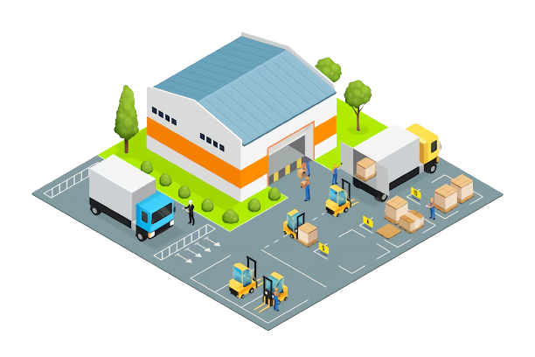
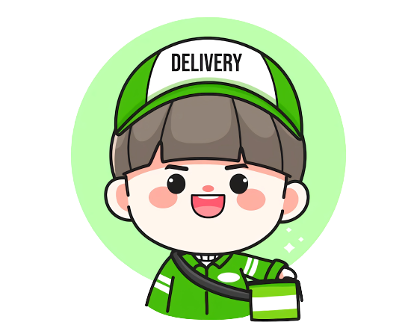
Nhiệm vụ 1
NHẬN HÀNG
Cùng hoàn thành bài tập để giúp chú shipper nhận hàng nhé!

Slide 3

1
Tính giá trị của biểu thức.
Làm vào vở
a) 731 – 680 + 19
= 51 + 19
b) 63 x 2 : 7
= 126 : 7
= 70
= 18
c) 14 x 6 – 29
= 84 - 29
d) 348 + 84 : 6
= 348 + 14
= 55
= 362
Notes:
Đã bỏ hyperlink

Slide 4


Nhiệm vụ 2
KIỂM TRA HÀNG
DELIVERY

Slide 5
2
Mỗi bao gạo cân nặng 30 kg, mỗi bao ngô cân nặng 45 kg. Hỏi 3 bao gạo và 1 bao ngô cân nặng bao nhiêu ki-lô-gam?
Tóm tắt:
Mỗi bao gạo: 30 kg
Mỗi bao ngô: 45 kg
3 bao gạo và 1 bao ngô: …. kg?
Làm vào vở
Bài giải:
3 bao gạo cân nặng là:
30 x 3 = 90 (kg)
3 bao gạo và 1 bao ngô cân nặng là:
90 + 45 = 135 (kg)
Đáp số: 135 kg

Slide 6
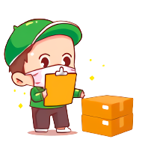
Nhiệm vụ 3
SẮP XẾP ĐƠN HÀNG
Sắp xếp các đơn hàng theo lộ trình thích hợp để tiết kiệm thời gian và công sức vận chuyển bằng cách hoàn thành bài toán.
DELIVERY

Slide 7


1
2

Slide 8





3
Những biểu thức nào dưới đây có giá trị lớn hơn 80?
B
A
= 50 + 50
= 60 + 20
= 100
= 80
D
C
= 30 + 80
= 20 + 70
E
= 110
= 100 - 30
= 90
= 70

Slide 9
2

Slide 10
4
Đố em!
Chọn dấu phép tính “+; -” thích hợp thay cho dấu “?”
5 5 5 = 5
?
-
+
?
Hoặc
5 5 5 = 5
?
+
-
?

Slide 11

TẠM BIỆT
VÀ
HẸN GẶP LẠI VÀO CHUYẾN GIAO HÀNG TIẾP THEO CÁC BẠN NHÉ!

